Slide 1
درس تطبيقي في الرياضيات
لتلاميذ السّنة السّادسة من التعليم الأساسي

Slide 2
بيانات عامّة
المحتوى: توظيف التّناسب في حساب معدّل السرعة والمسافة
هدف الدّرس
حلّ وضعيّة مشكل دالّة تتضمّن أسئلة تستوجب الإجابة عنها أكثر من مرحلة وتتطلّب توظيف التّناسب لحساب معدّل السّرعة والمسافة
كفاية المجال : حلّ وضعيّات مشكل دالّة
كفاية المادّة : حلّ وضعيّات مشكل دالّة إنماء للاستدلال الرّياضي
الكفاية المستهدفة: حلّ وضعيّات مشكل دالّة بإجراء تحويلات في أنظمة القيس
الهدف المميّز: توظيف التّناسب في حساب أعداد

Slide 3

الحساب الذهني
التعليمة 1: أعبّر عن نص الوضعيّة بتمثيل بياني للتّناسب
72ل تمثّل 90% من سعة خزّان وقود سيّارة . فكم لترا تساوي سعة كامل الخزّان ؟
:
( تناسب طردي )
( أتحقق من صحّة التناسب :
عندما يكون جذاء الأوسطيِن ( 2 و 3 ) مساوٍ لجذاء الطّرفيْن ( 1 و 4 )
عامل التّناسب ثابت أي قسمة العناصر المتناظرة تعطي نفس القيمة ( العنصر 2 قاسم العنصر 1 = العنصر 4 قاسم العنصر 3 ) أو ( العنصر 1 قاسم العنصر 2 = العنصر 3 قاسم العنصر 4 )

Slide 4
الحساب الذهني
التعليمة 2: أحسب رابع التناسب في ضوء التّمثيل البياني السّابق
( 100 x 70 ) : 90 = 80ل
التعليمة 3 : أحوّل إلى الوحدة المنصوص عليِها
5دق و 25 ث = ........... ث
5دق و 25 ث = 325 ث (( 5 x 60) + 25ث ))
- 1س و 1دق = ............. ث
1س و 1دق = 3660ث ( 1 x 3600 ) + ( 1 x 60)
7720 ث = ......... س و ............دق و ................ ث
7720 ث = 2 س و 8دق و 40ث
( 7720 : 3600 ) = 2س والباقي 520ث
520ث : 60 = 8دق والباقي 40ث
( العلاقة السّتّينيّة بين وحدات قيس الزّمن ) ( من الوحدة الأكبر إلى الوحدة الأصغر التي تسبقها مباشرة : ضارب 60) ( من الوحدة الأصغر إلى الوحدة الأكبر التي تليها مباشرة : قاسم 60 )

Slide 6

ط2 | ط1
1) قيس طول المسافة بين الحاجز الاوّل والحاجز الأخير بالمتر 600م x 3 = 1800م *قيس طول المسافة بين الحاجز الاوّل وخط الوصول بالمتر 1800م + 360م = 2160م *النسبة المائويّة التي تمثّل قيس طول المسافة بين خط الانطلاق والحاجز الأوّل بالنسبة إلى قيس طول كامل المسلك 100% - 90% أو 90% : 9 = 10% *قيس طول المسافة بين خط الانطلاق والحاجز الأوّل بالمتر ( 2160م x 10 ) : 90 = 240م أو 2160 : 9 = 240م قيس طول المسلك بالمتر 2160م + 240م = 2400م | 1) قيس طول المسافة بين الحاجز الأوّل والحاجز الأخير بالمتر 600م x 3 = 1800م *قيس طول المسافة بين الحاجز الاوّل وخط الوصول بالمتر 1800م + 360م = 2160م *قيس طول المسلك بالمتر ( 2160 * 100 ) : 90 = 2400م

Slide 7
معدّل سرعة رحاب | معدّل سرعة سناء
معدّل سرعة رحاب بالمتر / 1دقيقة رحاب ستقطع 2400م خلال 25دق توظيف التناسب 25دق 2400م 1دق ؟م ( 2400م x 1 ) : 25 = 96م/دق | معدّل سرعة سناء بالمتر / 1دقيقة سناء ستقطع 2160م خلال 20دق توظيف التناسب 20دق 2160م 1دق ؟م ( 2160م x 1 ) : 20 = 108م/دق
سناء هي الأسرع لأنّها تقطع مسافة أطول ممّا تقطعه رحاب في دقيقة 108 > 96
2) قيس طول المسافة التي ستقطعها رحاب خلال 10دق 96 م x 10 دق = 960م | 2) قيس طول المسافة التي ستقطعها سناء خلال 10 دق 108 م x 10دق = 1080م

Slide 8
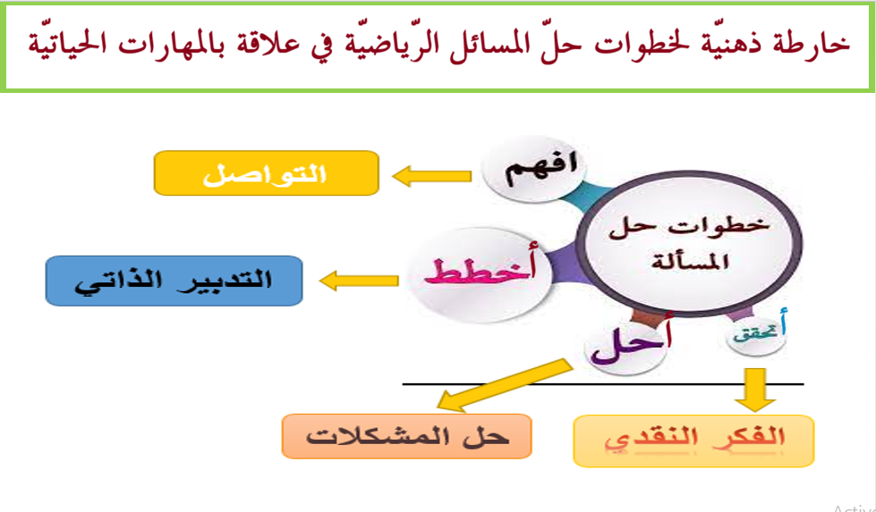

Slide 9


الاستنتاج
حساب قيس طول المسافة
حساب معدّل السّرعة

Slide 10
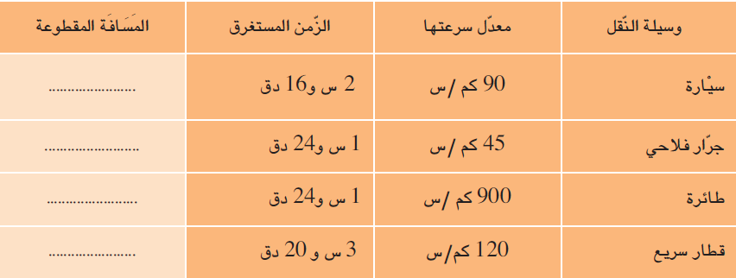
التّعلّم الآلي
الوضعيّة الأولى
التعليمة : أتمّ تعمير الجدول

Slide 11
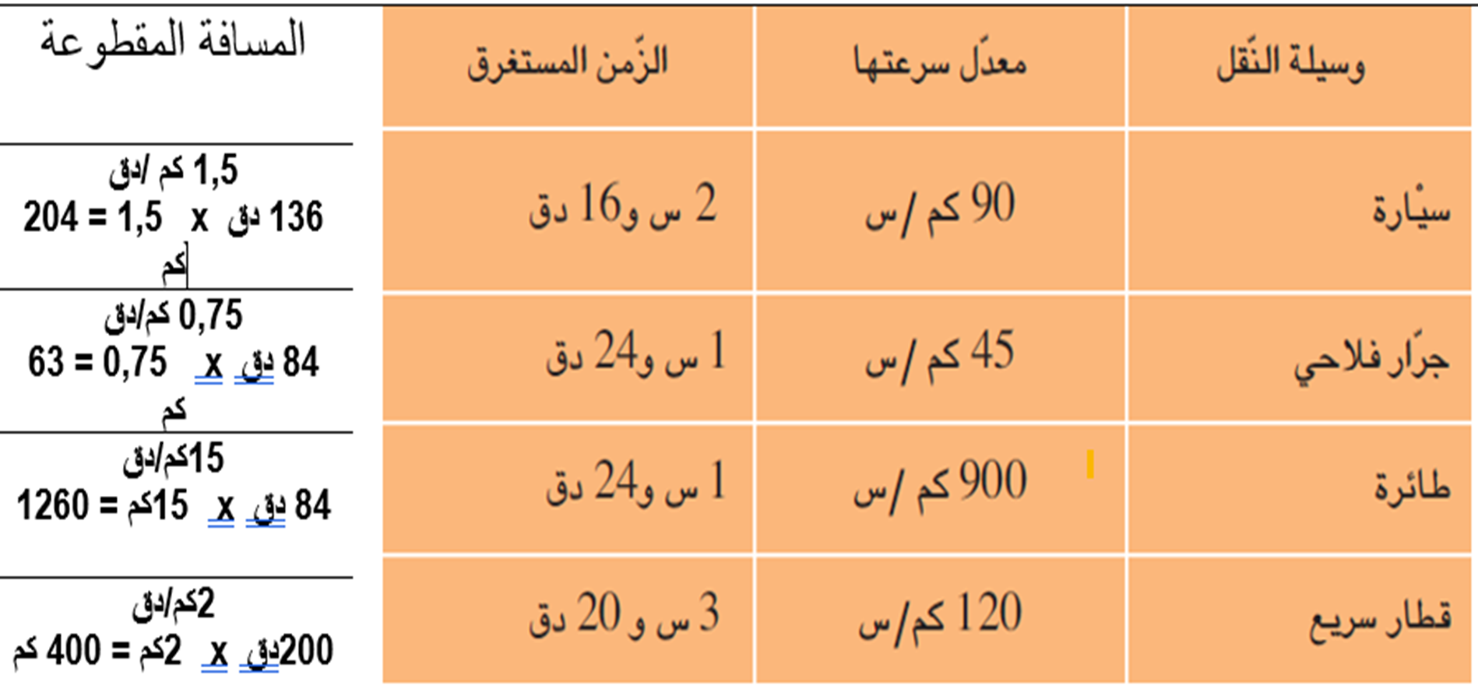
إصلاح الوضعيّة الأولى

Slide 12
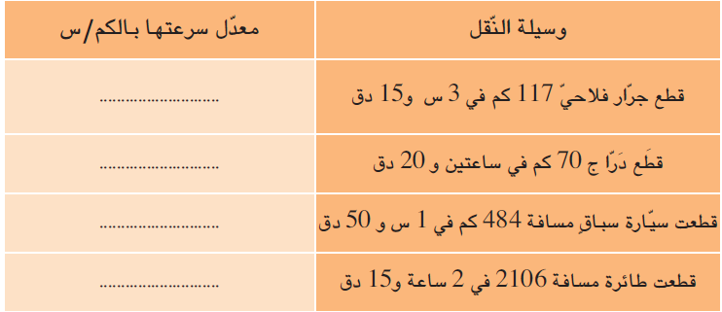
التّعلّم الآلي
الوضعيّة الثانية
التعليمة : أتمّ تعمير الجدول

Slide 13
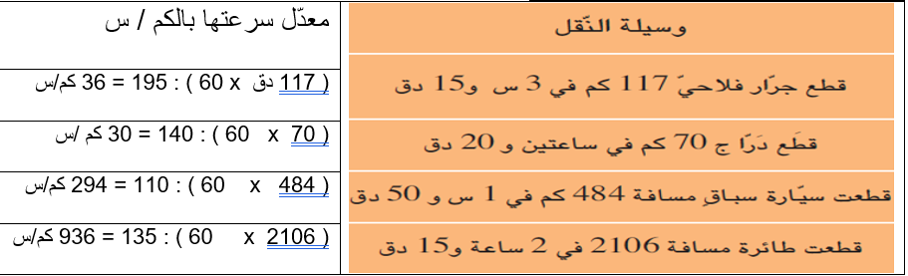
إصلاح الوضعيّة الثانية

Slide 14
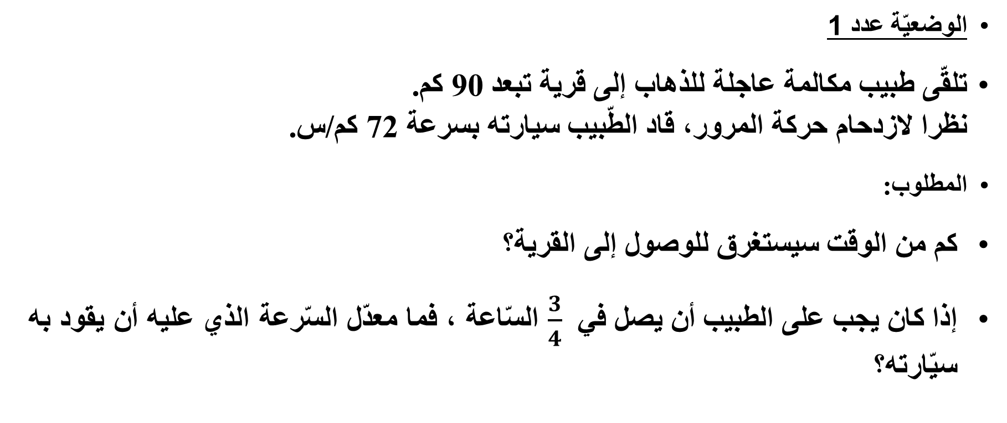
التّوظيف
الوضعيّة عدد 1
تلقّى طبيب مكالمة عاجلة للذهاب إلى قرية تبعد 90 كم. نظرا لازدحام حركة المرور، قاد الطّبيب سيارته بسرعة 72 كم/س.
المطلوب:
كم من الوقت سيستغرق للوصول إلى القرية؟
إذا كان يجب على الطبيب أن يصل في $\frac{3}{4}$ السّاعة ، فما معدّل السّرعة الذي عليه أن يقود به سيّارته؟

Slide 15
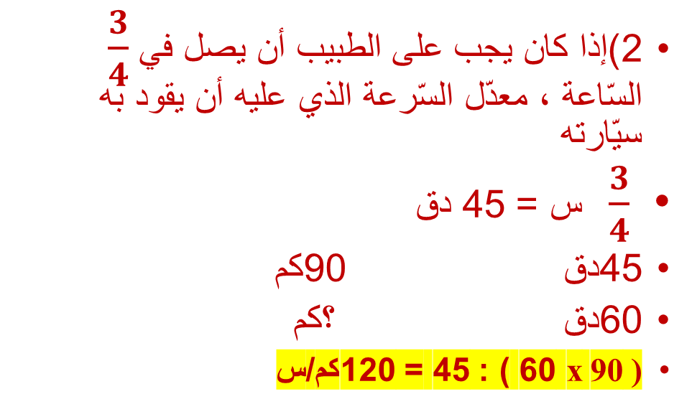
إصلاح الوضعيّة عدد 1
السّؤال الثاني
السّؤال الأوّل
1)الوقت الذي يستغرقه الطّبيب للوصول إلى القرية
72كم 60دق
90كم ؟ دق
( 60 x 90) : 72 = 108 دق
التحويل : 108دق = 1س و 48دق
2)إذا كان يجب على الطبيب أن يصل في $\frac{3}{4}$ السّاعة ، معدّل السّرعة الذي عليه أن يقود به سيّارته
$\frac{3}{4}$ س = 45 دق
45دق 90كم
60دق ؟كم
( 90 x 60 ) : 45 = 120كم/س

Slide 16
التّوظيف
الوضعيّة عدد 2
بمناسبة عيد الفطر، يريد إخوة زيارة الجدّ والجدّة اللذيْن يقيمان في مدينة تبعد 240 كم. توفرت للأطفال ثلاث وسائل نقل
حافلة تسير بسرعة 60 كم/س
قطار يسير بسرعة 60 كم/45دق
سيارة أجرة تصل إلى المكان المقصود بعد 1س و 40دق
المطلوب:
1) أحسب الزمن الذي يستغرقه كلّ من القطار و الحافلة لقطع المسافة.
2) أساعد الإخوة على اختيار وسيلة النقل الأسرع وأبرهن على ذلك رياضيّا

Slide 17
إصلاح الوضعيّة عدد 2
السّؤال الأوّل+ السؤال الثاني | السّؤال الأوّل | السّؤال الأوّل
معدّل سرعة السّيّارة بالكم/س التحويل : 1س و 40دق = 100دق 100دق 240كم 60دق ؟ ( 60 x 240 ) : 100 = 144كم/س الحافلة : 60كم/س القطار : 80كم/س السيارة : 144كم/س سيّارة الأجرة هي الأسرع | الوقت الذي يستغرقه القطار 80كم 60دق 240كم ؟ ( 240 x 60 ) : 80 = 180دق التحويل : 180دق = 3س *الوقت الذي يستغرقه القطار 60كم 45دق 240كم ؟ (( 240 x 45 ) : 60 = 180 دق التحويل : 180دق = 3س | الوقت الذي تستغرقه الحافلة 60كم 60دق 240كم ؟ ( 240 x 60 ) : 60 = 240 دق التحويل : 240دق = 4 س *معدّل سرعة القطار في الساعة 45دق 60كم 60دق ؟ كم ( 60 x 60 ) : 45 = 80كم/س

Slide 18
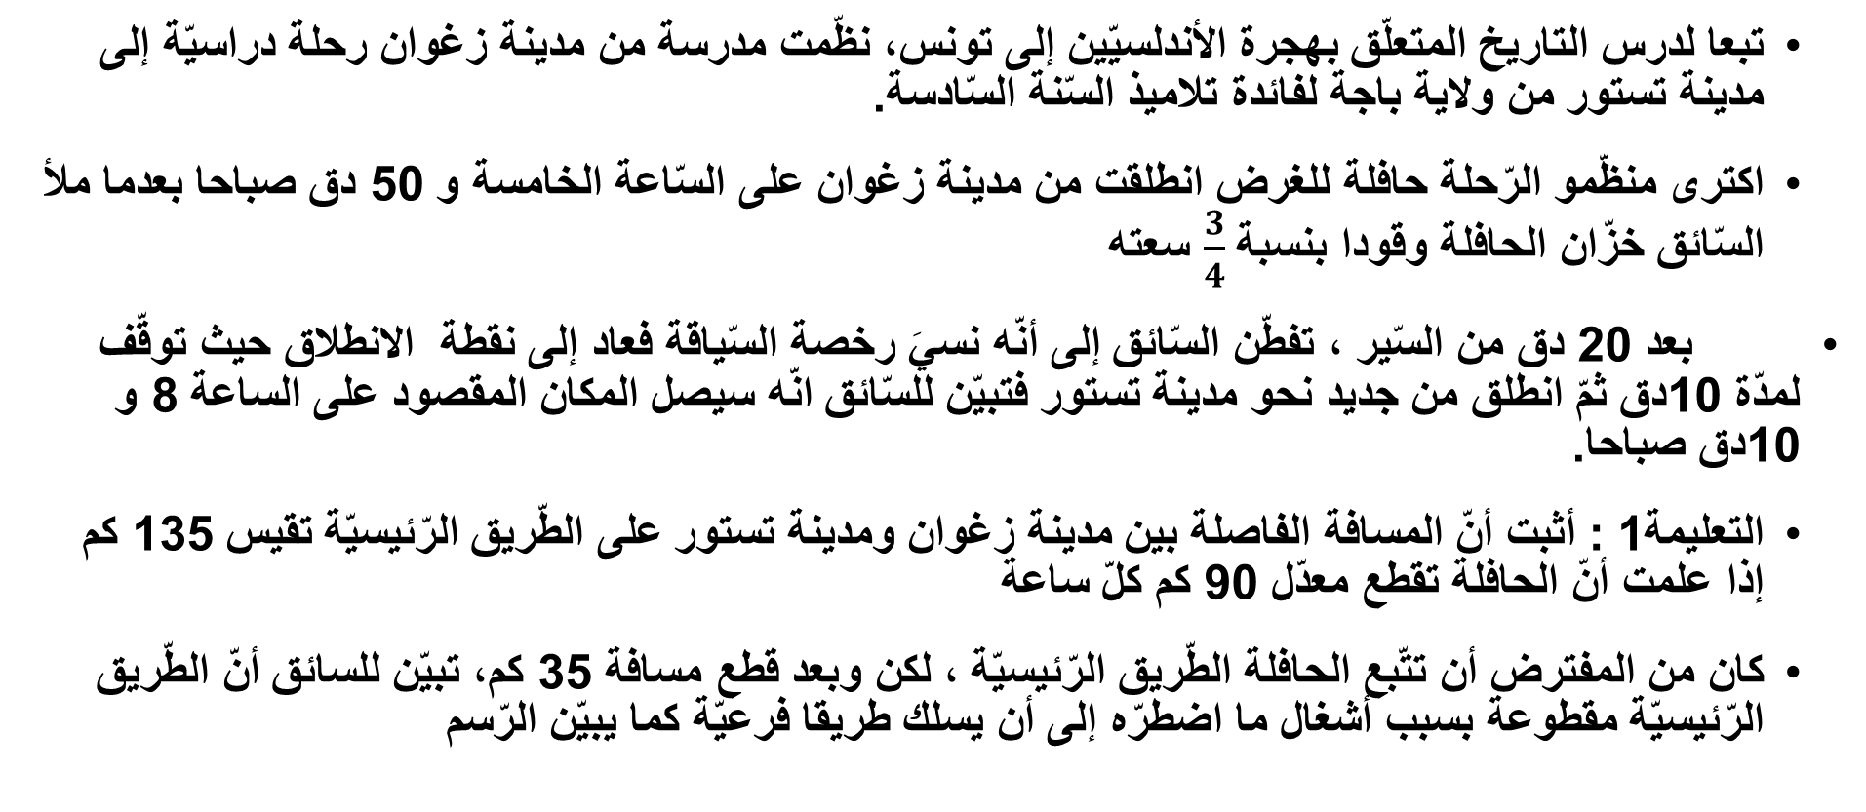
الإدماج
تبعا لدرس التاريخ المتعلّق بهجرة الأندلسيّين إلى تونس، نظّمت مدرسة من مدينة زغوان رحلة دراسيّة إلى مدينة تستور من ولاية باجة لفائدة تلاميذ السّنة السّادسة.
اكترى منظّمو الرّحلة حافلة للغرض انطلقت من مدينة زغوان على السّاعة الخامسة و 50 دق صباحا بعدما ملأ السّائق خزّان الحافلة وقودا بنسبة $\frac{3}{4}$ سعته
بعد 20 دق من السّير ، تفطّن السّائق إلى أنّه نسيَ رخصة السّياقة فعاد إلى نقطة الانطلاق حيث توقّف لمدّة 10دق ثمّ انطلق من جديد نحو مدينة تستور فتبيّن للسّائق انّه سيصل المكان المقصود على الساعة 8 و 10دق صباحا.
التعليمة1 : أثبت أنّ المسافة الفاصلة بين مدينة زغوان ومدينة تستور على الطّريق الرّئيسيّة تقيس 135 كم إذا علمت أنّ الحافلة تقطع معدّل 90 كم كلّ ساعة
كان من المفترض أن تتّبع الحافلة الطّريق الرّئيسيّة ، لكن وبعد قطع مسافة 35 كم، تبيّن للسائق أنّ الطّريق الرّئيسيّة مقطوعة بسبب أشغال ما اضطرّه إلى أن يسلك طريقا فرعيّة كما يبيّن الرّسم

Slide 19
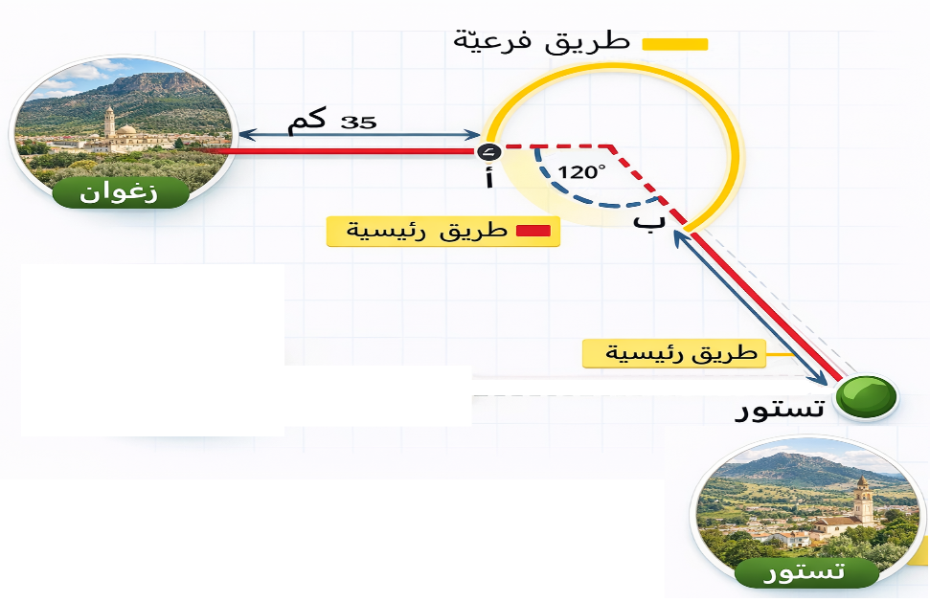
التعليمة 2 : أحسب معدّل السّرعة الذي سارت به الحافلة لقطع المسافة الفرعيّة بين النقطتيْن "أ " و "ب" علما وأنّها استغرقت مدّة 18دق و 24ث وأنّ المسافة بين "أ" و "ب" على الطّريق الرّئيسيّة وبزاوية انعطاف 120° قيس طولها 11.5 كم

Slide 20
إصلاح الوضعيّة الإدماجيّة
السّؤال الأوّل | السّؤال الأوّل
ط2 | ط1
60دق 90كم 20دق ؟ كم المسافة التي تقطعها الحافلة خلال 20دق ( 20 x 90 ) : 60 = 30كم المسافة التي قطعتها الحافلة خلال 40دق ( ذهاب واياب لمدّة 20دق في كلّ مرّة) 30كم x 2 أو ( 40 x 90 ) : 60 = 60كم المدّة الزّمنيّة المستغرقة في السّير الفعلي س8 و 10دق – ( س5 و 50دق + 10دق ) = 2س و 10دق التحويل : 2س و 10دق = 130دق المسافة التي ستقطعها الحافلة بعدما نسي السائق رخصة السّياقة 60دق 90كم 130دق ؟ كم ( 130 x 90) : 60 = 195كم المسافة الفاصلة بين مدينة زغوان ومدينة تستور 195 كم – 60كم = 135 كم | اثبات المسافة الفاصلة بين زغوان وتستور *الزّمن الذي سيقضّيه السّائق في السّير لو اتّبع الطّريق الرّئيسيّة س8 و 10دق – ( س5 و 50دق + 20دق + 20دق + 10دق ) = 1س و 30دق التّحويل : 1س و 30دق = 90دق *المسافة الفاصلة بين زغوان وتستور بالك 60دق 90كم 90دق ؟ كم ( 90 x 90 ) : 60 = 135 كم أو معدّل سرعة الحافلة بالكم خلال 1 دق 90 كم : 60دق = 1.5كم / دق المسافة الفاصلة بين زغوان وتستور بالكم 1.5 كم x 90 دق = 135 كم

Slide 21
إصلاح الوضعيّة الإدماجيّة
السّؤال الثاني
التعليمة 2 : قيس طول المسافة الفرعيّة بالكم *نلاحظ أنّ الطريق الرّئيسيّة الرابطة بين "أ" و "ب" على زاوية انعطاف 120° وهي تقيس 11,5 كم - 120° هي مكمّل الزاوية 240° للزاوية 360° - 240° ضعف 120° - وعليه: طول المسافة بين "أ" و "ب" على الطّريق الفرعيّة 11,5 كم x 2 = 23 كم معدّل السّرعة الضّروري لقطع المسافة بين "أ" و "ب" على الطّريق الفرعيّة 18دق و 24ث (1104ث) 23كم 1 س( 60دق )( 3600ث ) ؟ كم التّحويل : 18دق و 24ث = 1104ث التّحويل : 1س = 60دق = 3600ث ( 23 x 3600 ث ) : 1104ث = 75كم/س

Slide 22
التّقييم
انطلقت سيّارة على السّاعة الخامسة والنصف صباحا من المدينة " أ" متّجهة إلى المدينة "ج" مرورا بالمدينة "ب" .
قضّت السّيّارة 1س و ¾ س للوصول إلى المدينة "ب"
1/ أحسب طول المسافة بين المدينة "أ" والمدينة "ب" إذا علمت أنّ السّيّارة تسير بمعدّل سرعة ثابت 90كم/س
توقّفت السّيّارة في المدينة "ب" مدّة 45دق
2/ أحدّد ساعة انطلاق السّيّارة من المدينة "ب" نحو المدينة "ج"
3/ أحسب, بالكم/س, معدّل سرعة السّيّارة خلال المرحلة الثانية من السّفرة والتي طولها 100كم , إذا علمت أنّها وصلت المدينة "ج" على الساعة التاسعة والربع صباحا .

Slide 23
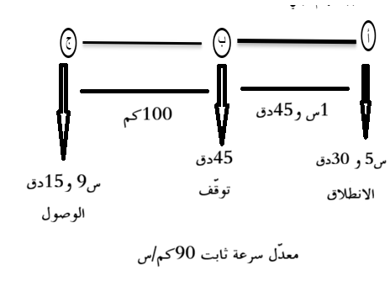
إصلاح وضعيّة التّقييم
السّؤال الثالث | السّؤال الثاني | السّؤال الأوّل
مدّة السّير خلال المرحلة الثانية ( من ب إلى ج ) س9 و 15دق – س8 = 1س و 15دق التّحويل : 1س و 15 دق = 75دق معدّل سرعة السّيّارة خلال المرحلة الثانية بالكم/س 75دق 100 كم 1 س / 60دق ؟ كم ( 60 x 100 ) : 75 = 80كم/س | ساعة انطلاق السّيّارة من المدينة "ب" نحو المدينة "ج" س5 و 30دق + 1س و 45دق + 45دق = س8 | الرّسم البياني التّحويل: 1س و ¾ س = 60دق + 45دق= 105دق طول المسافة بين المدينة "أ" والمدينة "ب" بالكم 60دق 90كم 105 دق ؟ كم ( 105 x 90) : 60 = 157,5كم

Slide 24
التّقييم المهاريّ
 | المواقف | نعم | قليلا | لا
أستطيع الآن | مقارنة سرعات مختلفة
 | حل مسألة تتعلّق بالمسافة والسرعة
 | تفسير كيف نعرف من هو الأسرع
أشعر أنّني | فهمت العلاقة بين المسافة والزمن
 | أستطيع حل مسألة مشابهة
 | أحتاج مساعدة إضافية

